Slide 1
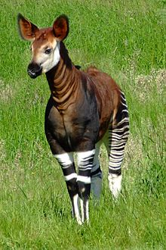
Okapia johnstoni

Slide 2
L'okapi è la specie animale vivente più prossima alla giraffa ed è diffusa nelle foreste pluviali del fiume Congo nella zona nord-orientale della Repubblica Democratica del Congo.

Slide 3
È stato osservato la prima volta dall'esploratore Stanley nel 1888, ma descritto per primo da Harry Johnston nel 1901 dopo che furono mandate delle sue pelli a Londra.

Slide 4
caratteristiche
L'okapi ha il corpo di colore marrone scuro, con strisce bianche orizzontali sulle cosce e parti terminali delle zampe bianche. Questa sua strana colorazione ha fatto confondere gli scopritori, che lo pensarono essere vicino alla zebra; anche gli stessi studiosi pensarono inizialmente che l'okapi fosse un incrocio tra la zebra e la giraffa, o perlomeno l'anello di congiunzione tra i giraffidi e gli equini, ma esami del DNA hanno cancellato ogni dubbio portando gli scienziati a dichiarare l'okapi come specie a sé stante.

Slide 5
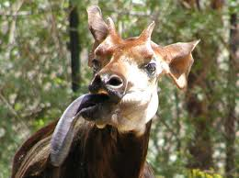
La forma del corpo è simile a quella della giraffa, anche se gli okapi hanno un collo molto più corto seppur lungo.
Entrambe le specie hanno una lunga lingua di colore blu estremamente flessibile che utilizzano per strappare foglie e germogli dagli alberi.

Slide 6
L'okapi presenta un muso piuttosto appuntito, grandi orecchie ed una lunga lingua con la quale, caratteristica unica tra i mammiferi, riesce a raggiungere palpebre ed orecchie.
I maschi hanno sulla fronte due piccole corna coperte di pelle, dette ossiconi. Le femmine sono un po' più alte dei maschi.

Slide 7
Biologia e comportamento
Gli okapi sono animali silenziosi che vivono solitari o a coppie, ciascuno nel proprio territorio, ritrovandosi esclusivamente nel periodo degli amori.

Slide 8
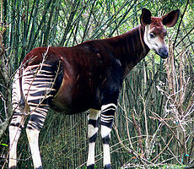
La loro alimentazione è composta da gemme, foglie e germogli, che riescono a raggiungere con la lunga lingua, mentre a terra si nutrono di funghi, erbe, felci e frutti.

Slide 9
riproduzione
L'accoppiamento avviene solitamente tra maggio e giugno e tra novembre e dicembre. La gestazione è di 421-457 giorni; il piccolo verrà allattato per 10 mesi, e completerà lo sviluppo a 4 o 5 anni.

Slide 10
conservazione
Nonostante gli okapi non siano classificati come specie in pericolo d‘estinzione, sono minacciati dalla distruzione del loro habitat naturale e dalla caccia. La popolazione mondiale è stata stimata tra i 10 e 20.000 esemplari.

Slide 11
fine
BRUNO MARCO 2° BE

